Slide 1
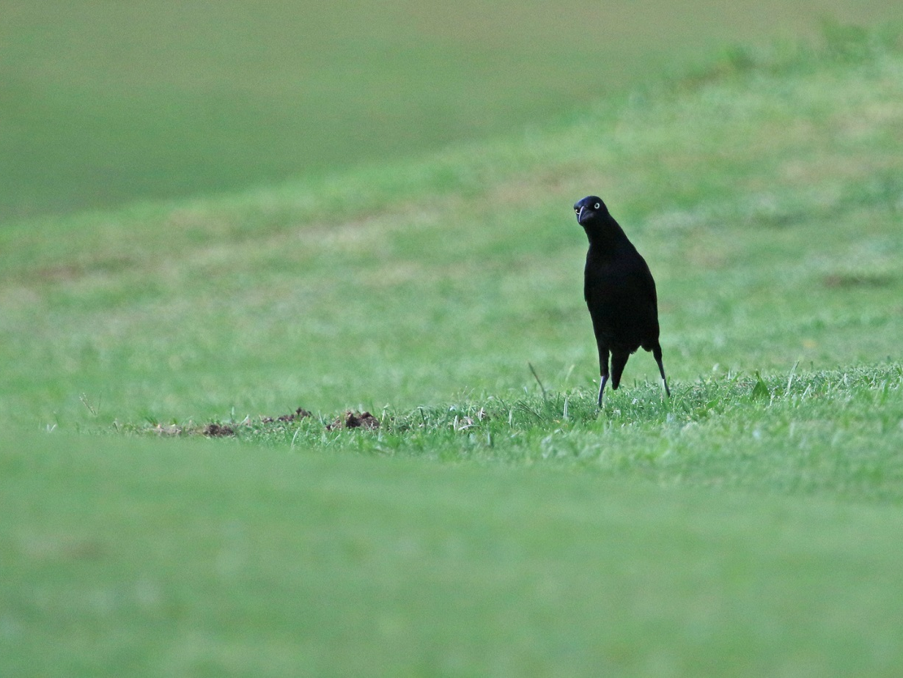
¿Cómo debe considerarse a sí mismo el creyente?
(Romanos 12:3-8)

Slide 2
El creyente ante sí mismo
Veremos que Dios le encarga dos cosas al creyente:
  Que tenga un buen concepto de sí pero no demasiado alto.
  Que use bien los dones que Dios le ha dado.

Slide 3
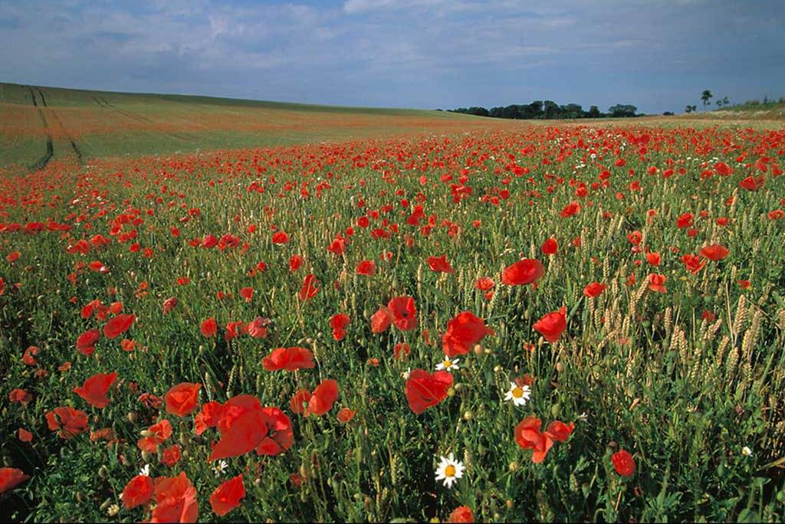
Punto 1
Que tenga un buen concepto de sí pero no demasiado alto

Slide 4
Romanos 12:3
"Digo, pues, por la gracia que me es dada, a cada cual que está entre vosotros, que no tenga más alto concepto de sí que el que debe tener, sino que piense de sí con cordura, conforme a la medida de fe que Dios repartió a cada uno." (Romanos 12.3)

Slide 5
Ten un buen concepto de ti mismo
El verso 3 está dirigido a todos los creyentes.
Todo creyente necesita trabajar con humildad.
  Muchas personas tienden a tener un concepto demasiado elevado de sí mismos.
  Mucho llegan a estar engreídos, orgullosos y arrogantes.

Slide 6
Romanos 12:3
“…a cada cual que está entre vosotros, que no tenga más alto concepto de sí que el que debe tener…”
(Romanos 12.3)

Slide 7
Ten un buen concepto de ti mismo
Muchos se inflan con su…
  Importancia
  Opiniones
  Logros
  Popularidad
  Bondad
  Posesiones
  Capacidad
  Apariencia
  Educación
  Riquezas
  Posición
  Título

Slide 8
Ten un buen concepto de ti mismo
Hay muchísimos que se tienen en alta estima, y piensan de sí mismos como mejores que otros.
  Dios está contra estas actitudes hinchadas.

Slide 9
Piense con cordura
“…sino que piense de sí con cordura…, (Romanos 12.3)
La palabra “cordura” (sofroneo) quiere decir ser equilibrado, sano, estar en su sano juicio, ser prudente.
Hay que hacer una evaluación de sí mismo, pero debe ser un juicio sobrio y equilibrado.

Slide 10
Piense de sí con cordura
Tener un concepto demasiado elevado de sí es un pensamiento que no tiene cordura (o sea, que es como de un demente).
Pensar que uno es más importante que otro es una conducta mala e impropia.

Slide 11
Razones para andar humildemente
1. Lo que somos y tenemos ha venido de Dios.
  Es Dios quien repartió a cada uno la medida de fe.
  Fe aquí quiere decir una fe que obra.
    Obra a través de los dones que Dios te da.
    Es la fe y confianza para usar los dones.

Slide 12
Razones para andar humildemente
Una fe que obra es:
  La capacidad y el impulso que hay dentro de una persona para tomar el don y servir a Dios.
La medida de fe es el don y el poder espiritual que Dios da a cada creyente para su tarea específica sobre la tierra.

Slide 13
Razones para andar humildemente
Para que Dios se manifieste a través de tu vida.
"Pero tenemos este tesoro en vasos de barro, para que la excelencia del poder sea de Dios, y no de nosotros,"
(2 Corintios 4.7)

Slide 14
Razones para andar humildemente
Nada viene del hombre mismo.
Ninguna persona tiene razón para tener un concepto demasiado alto de sí.

Slide 15
Razones para andar humildemente
"Toda buena dádiva y todo don perfecto desciende de lo alto, del Padre de las luces, en el cual no hay mudanza, ni sombra de variación." (Santiago 1.17)

Slide 16
Razones para andar humildemente
"Porque ¿quién te distingue? ¿o qué tienes que no hayas recibido? Y si lo recibiste, ¿por qué te glorías como si no lo hubieras recibido?" (1 Corintios 4.7)

Slide 17
Razones para andar humildemente
Lo que hemos recibido de Dios es siempre una medida solamente.
  Nadie tiene una cantidad total de algo.
  Ninguna persona es perfecta en alguna área.
"Pero a cada uno de nosotros fue dada la gracia conforme a la medida del don de Cristo." (Efesios 4.7)

Slide 18
Razones para andar humildemente
2. Dios da dones a cada persona, no solamente a una persona ni unas pocas personas.
  Ninguna persona tiene exclusividad de algún don o capacidad.
  No hay lugar para pensar que uno es más importante que otros.

Slide 19
Romanos 12:4-5
"Porque de la manera que en un cuerpo tenemos muchos miembros, pero no todos los miembros tienen la misma función, así nosotros, siendo muchos, somos un cuerpo en Cristo, y todos miembros los unos de los otros." (Romanos 12.4-5)

Slide 20
Razones para andar humildemente
3. Los creyentes genuinos son un cuerpo en Cristo.
"Porque así como el cuerpo es uno, y tiene muchos miembros, pero todos los miembros del cuerpo, siendo muchos, son un solo cuerpo, así también Cristo." (1 Corintios 12.12)

Slide 21
Razones para andar humildemente
No todos lo miembros tienen la misma función u oficio.
Dios ha puesto a los creyentes en el mundo con objetivos específicos y a dotado al creyente con la medida de fe necesaria para cumplir su función.
  Por eso ningún creyente puede decir “no puedo”, “no sé”, “no estoy preparado”.

Slide 22
Razones para andar humildemente
El punto es éste:
  Los creyentes deben evaluarse y conocerse bien a sí mismos.
  Deben saber quiénes son y que dones les ha dado Dios.
  Deben evaluar la medida de fe que Dios les ha dado y deben ser honestos en su evaluación.
  Esta evaluación debe ser precisa y sabia para que cumpla su tarea sobre la tierra

Slide 23
Pensamiento 1
Solamente cuando uno se conoce a sí mismo es que se puede hacer la contribución debida a la familia, a la iglesia, al trabajo, a la sociedad y al mundo.

Slide 24
Pensamiento 1
Si tenemos un concepto demasiado alto de nosotros mismos, intentaremos cosas demasiado grandes y terminaremos en el fracaso.
Si tenemos un concepto demasiado bajo, nunca haremos todo lo que debiéramos hacer, ni haremos las contribuciones que éramos capaces de hacer.

Slide 25
Pensamiento 1
"Nada hagáis por contienda o por vanagloria; antes bien con humildad, estimando cada uno a los demás como superiores a él mismo; no mirando cada uno por lo suyo propio, sino cada cual también por lo de los otros."
(Filipenses 2.3-4)

Slide 26
Pensamiento 1
"mas no así vosotros, sino sea el mayor entre vosotros como el más joven, y el que dirige, como el que sirve."
(Lucas 22.26)

Slide 27
Pensamiento 1
"Riquezas, honra y vida son la remuneración de la humildad y del temor de Jehová."
(Proverbios 22.4)

Slide 28
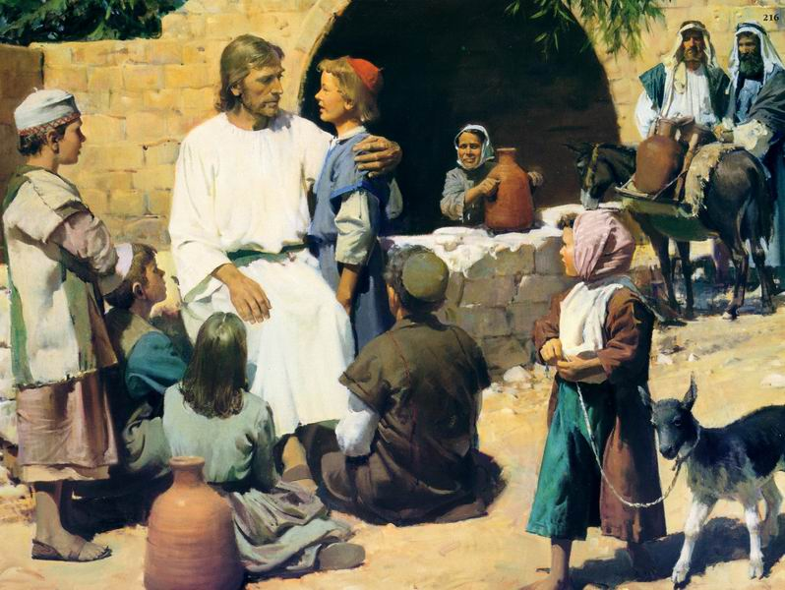
"Así que, cualquiera que se humille como este niño, ése es el mayor en el reino de los cielos. Y cualquiera que reciba en mi nombre a un niño como este, a mí me recibe."
(Mateo 18.4-5)

Slide 29
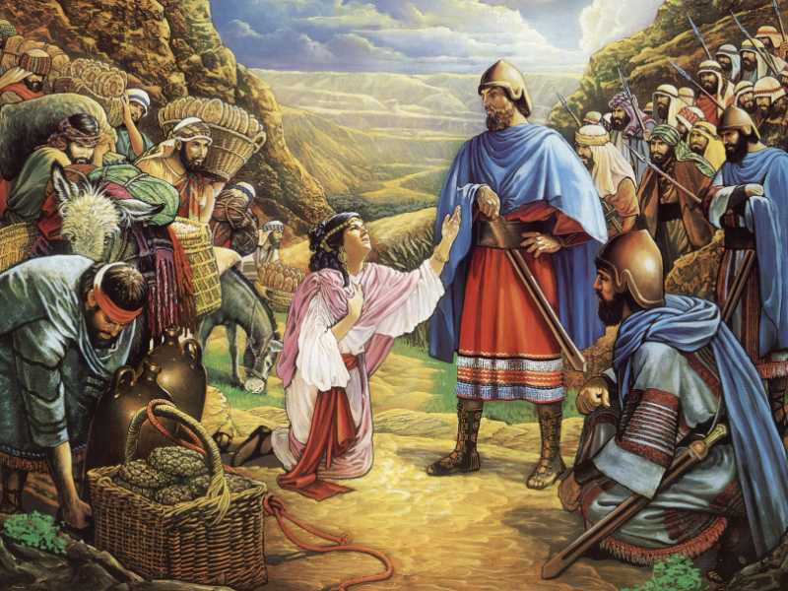
David perdona a Labán, cuando Abigail intercede por Él.

Slide 30
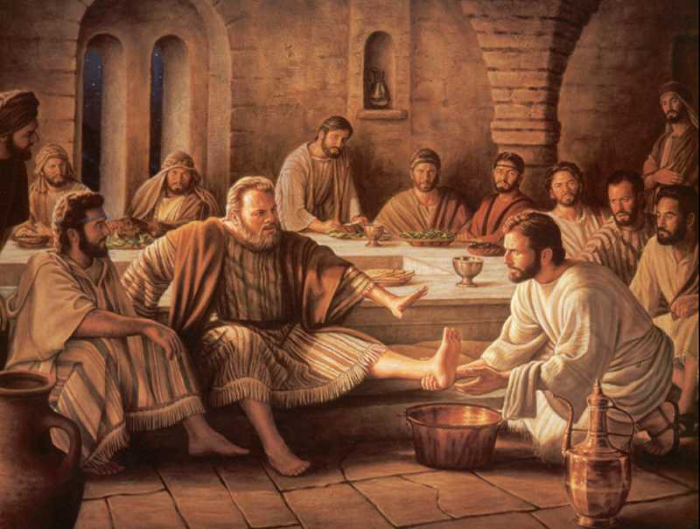
Jesús lava los pies de sus discípulos

Slide 31
Pensamiento 2
Dios dota al creyente con una cierta medida de dones espirituales.
  El creyente debe utilizarlos conforme a la medida de fe que Dios le ha dado para su uso.
  Sin embargo, el creyente debe orar siempre pidiendo más y más fe.

Slide 32
Pensamiento 2
"Dijeron los apóstoles al Señor: Auméntanos la fe."
(Lucas 17.5)

Slide 33
Pensamiento 2
"Así que la fe es por el oír, y el oír, por la palabra de Dios."
(Romanos 10.17)

Slide 34
Humildad en Mateo
Bienaventurados los mansos, ﻿Mateo 5.5﻿.
Ejemplo supremo de humildad, ﻿Mateo 8.20﻿.
Milagros en privado, ﻿Mateo 9.29–31﻿.
Discípulos y siervos, ﻿Mateo 10.24﻿.
Humildad de Jesús, ﻿Mateo 12.15﻿.﻿21﻿
Humildes como niños, ﻿Mateo 18.2–4﻿
Grandeza mediante humildad, ﻿Mateo 20.20–28﻿.
Actitud de siervo, ﻿Mateo 23.8–12﻿

Slide 35
Orgullo en Mateo
Dar con alarde, ﻿Mateo 6.2﻿.
Deseos de grandeza, ﻿Mateo 18.1–10﻿.
Jesús denuncia vanidad, ﻿Mateo 23.6–12

Slide 36
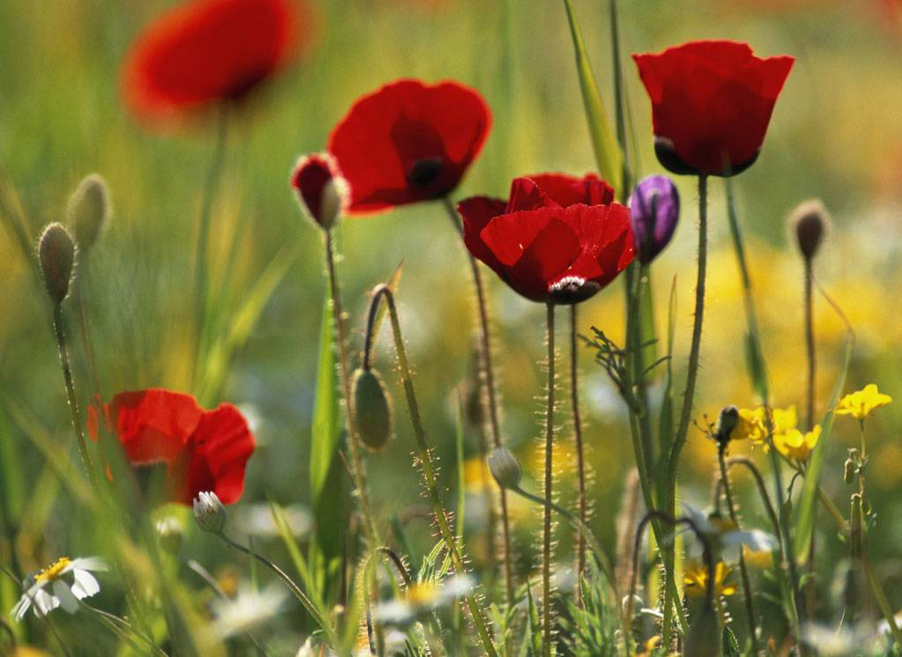
Punto 2
  Que use bien los dones que Dios le ha dado

Slide 37
Los Dones Espirituales
La palabra don indica una capacidad muy especial dada por Dios al creyente.
  El don es de Dios; no es un talento natural.
  El creyente no lo puede adquirir a menos que Dios se lo de.
Es un don espiritual.
  Es dado por el Espíritu Santo con fines espirituales.
  Es dado para que el creyente pueda cumplir su tarea sobre la tierra.

Slide 38
Los Dones Espirituales
Los dones han sido dados “según la gracia que nos es dada”.
  Esto significa que los dones son dados después que llegamos a conocer la gracia de Dios.
  Son parte de nuestra herencia en Cristo.

Slide 39
El privilegio
De habérsenos asignado una función muy especial para desempeñar en la tierra.
De haber recibido propósito, sentido y significado para la vida.
De habérsenos otorgado un don (o dones) muy especial para cumplir nuestra función sobre la tierra.

Slide 40
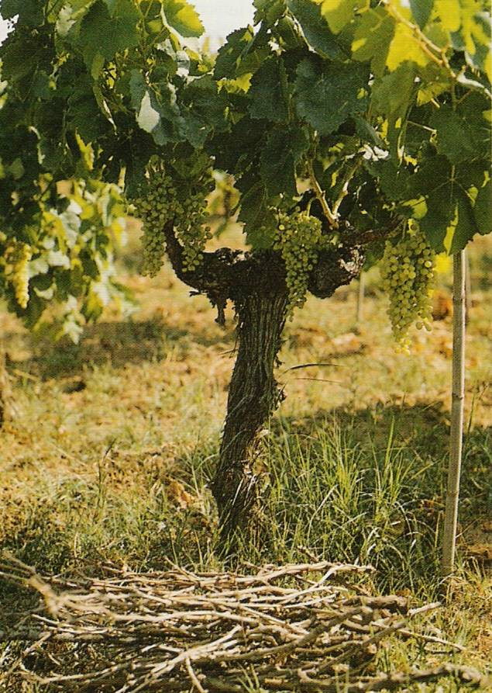
Yo soy la Vid…
¹Yo soy la vid verdadera, y mi Padre es el labrador. ²Todo pámpano que en mí no lleva fruto, lo quitará; y todo aquel que lleva fruto, lo limpiará, para que lleve más fruto (Juan 15:1-2).

Slide 41
Romanos 12:6-8
"De manera que, teniendo diferentes dones, según la gracia que nos es dada, si el de profecía, úsese conforme a la medida de la fe; o si de servicio, en servir; o el que enseña, en la enseñanza; el que exhorta, en la exhortación; el que reparte, con liberalidad; el que preside, con solicitud; el que hace misericordia, con alegría." (Romanos 12.6-8)

Slide 42
Los Dones Espirituales
Profecía (profeteia) (Romanos 12:6).
  Para proclamar lo que ocurrió con el Señor Jesucristo y lo que ha sido revelado por Cristo acerca de los eventos futuros.
  Su función es edificar, exhortar, consolar.

Slide 43
Profecía
"Pero el que profetiza habla a los hombres para edificación, exhortación y consolación."
(1 Corintios 14.3)

Slide 44
Los Dones Espirituales
Servicio (diakonia) (Romanos 12:7).
  Se refiere al ministerio de las necesidades físicas de la gente (Hechos 6:1-2).
  Es una habilidad muy especial de servir, ministrar, ayudar y asistir a los demás.
  Es el más práctico de los dones.

Slide 45
Servicio
"Haya, pues, en vosotros este sentir que hubo también en Cristo Jesús, el cual, siendo en forma de Dios, no estimó el ser igual a Dios como cosa a que aferrarse, sino que se despojó a sí mismo, tomando forma de siervo, hecho semejante a los hombres;" (Filipenses 2.5-7)

Slide 46
Los Dones Espirituales
Enseñanza (didaskon) (Romanos 12:7).
  Este don consiste en la habilidad de enseñar y arraigar a otros en la verdad.
  Los dones tales como “el hablar con sabiduría” y “hablar con profundo conocimiento”, (1 Corintios 12), están estrechamente relacionados con la instrucción.
  La instrucción es tarea del púlpito, de la escuela dominical y del hogar cristiano.

Slide 47
Enseñanza
"Y a unos puso Dios en la iglesia, primeramente apóstoles, luego profetas, lo tercero maestros, luego los que hacen milagros, después los que sanan, los que ayudan, los que administran, los que tienen don de lenguas."
(1ra Corintios 12.28)

Slide 48
Los Dones Espirituales
Exhortación (paraklesis) (Romanos 12:8).
  Se trata de la muy especial habilidad de estimular, motivar, advertir, animar, consolar y aconsejar a la gente.
  Parakaleo, que se traduce “animar”, significa literalmente “llamar al lado”, es decir, estar con alguien para ayudarle.
  La verdadera predicación cristiana, según la entendemos hoy día, siempre incluye este don en abundante medida.

Slide 49
Exhortación
"que prediques la palabra; que instes a tiempo y fuera de tiempo; redarguye, reprende, exhorta con toda paciencia y doctrina."
(2da Timoteo 4.2)

Slide 50
Los Dones Espirituales
Repartir (metadidous) (Romanos 12:8).
  Significa simplemente dar posesiones terrenales de uno, tales como dinero, ropa y alimento.
    Pero con “liberalidad”.
  Dios da a algunas personas un don especial para ganar dinero a fin de tener suficiente para ayudar a otros y para divulgar el evangelio alrededor del mundo.

Slide 51
Los Dones Espirituales
Presidir (proistemi) (Romanos 12:8).
  Literalmente significa hacerse cargo de la dirección de las actividades de un grupo.
    Es la capacidad de liderazgo, autoridad, administración, gobierno.
    Debe hacerse con solicitud (a veces se traduce diligencia), es decir, seriamente, celosamente, rápidamente y de manera muy formal.

Slide 52
Presidir
"Apacentad la grey de Dios que está entre vosotros, cuidando de ella, no por fuerza, sino voluntariamente; no por ganancia deshonesta, sino con ánimo pronto; no como teniendo señorío sobre los que están a vuestro cuidado, sino siendo ejemplos de la grey."
(1 Pedro 5.2-3)

Slide 53
Los Dones Espirituales
Hacer misericordia (eleeo) (Romanos 12:8).
  Esta es una persona llena de perdón y compasión, piadosa y bondadosa hacia los demás.
  Debe mostrar misericordia con corazón alegre.

Slide 54
Misericordia
"Sed, pues, misericordiosos, como también vuestro Padre es misericordioso."
(Lucas 6.36)

Slide 55
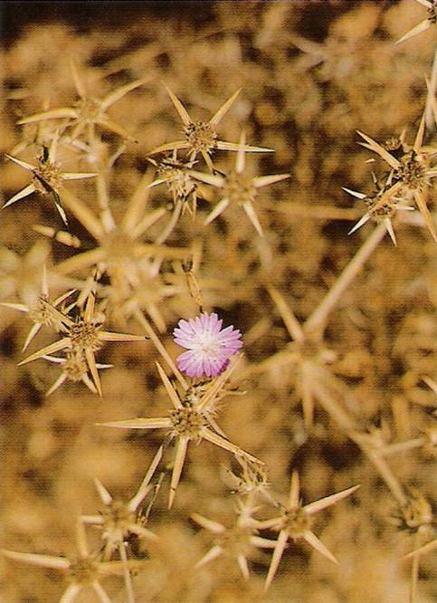
Palabra final
⁷Porque la tierra que bebe la lluvia que muchas veces cae sobre ella, y produce hierba provechosa a aquellos por los cuales es labrada, recibe bendición de Dios; ⁸pero la que produce espinos y abrojos es reprobada, está próxima a ser maldecida, y su fin es el ser quemada
(Hebreos 6:7-8)

